Slide 1
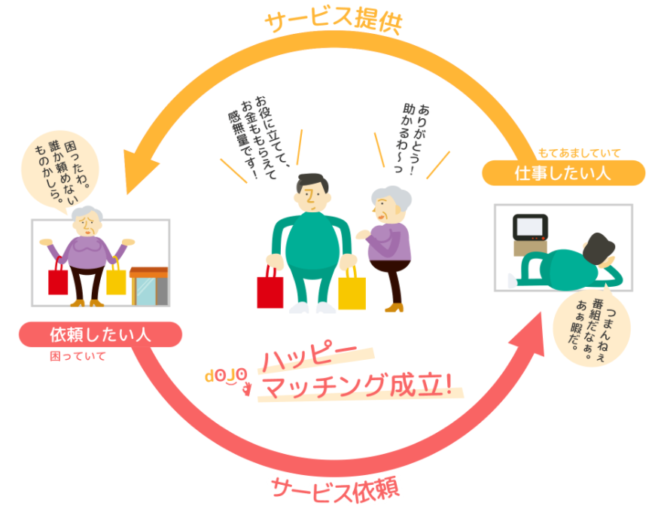
概要
1
弊社で開発した「定年対象者向けの仕事マッチングアプリ」を市町村で運営いただき、効率化を図ります。
既存システム概要
働きたい定年退職者と、仕事を依頼したい人のマッチングサービスです。
定年退職者に働く場や地域と触れ合える環境を提供し、仕事の依頼者には安くサービスを提供します。

Slide 2




運営図
2
当Webサービスを市町村が運営することで、人件費などのコスト削減、依頼件数の増大を図ります。
マッチングサービス運営
仕事の依頼
市町村
会員登録
仕事の依頼
依頼者
定年退職者

Slide 3
メリット
３
市町村
発注者
定年退職者
スマホで簡単に確認から発注まで行える
・定年退職者のスキル等を確認
・発注可能な作業内容を確認
・発注申請
パソコンで簡単に登録から申込まで行える
・依頼内容等を確認
・会員登録
・仕事の申込申請
各工程が自動化され、作業時間を
短縮できる
依頼受付などのミスを防ぐ
・簡単に依頼できる
・低価格
・簡単に利用できる
・年金以外の収入源
・やりがい、満足感
・運営費の削減
・依頼件数の増加
・トラブルの減少

Slide 4
その他のメリット
4
安全、安心
市町村が運営することで安心して仕事できる（または依頼できる）
コミュニティの場となる
孤独化を防ぐ
高齢者が収入を得れる
将来への不安などを軽減
健康面の改善
認知症予防や、医療・介護費の削減につながる
など、さまざまな効果があります。

Slide 5
課題
5
課題：インターネットが使えない定年退職者がいる
現状は多くの定年退職者はインターネットが使えません。
（長期的にみれば、パソコン・スマホが使えなくなる人は減少していく）
対策１：電話受付
電話受付も可能とする
対策２：市町村にPCを配置
PCを配置し、教えながら登録いただく

